Slide 1
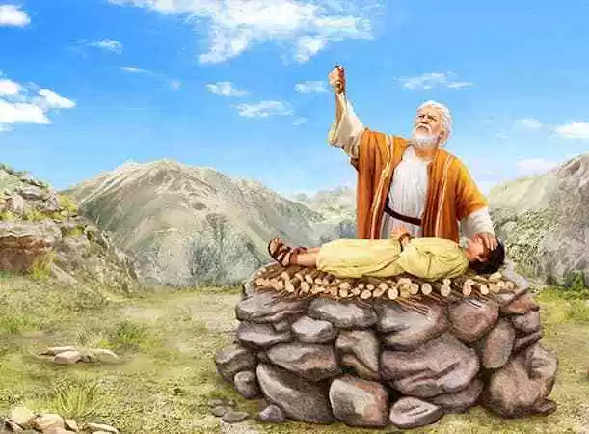
亚伯拉罕
献 以 撒 的 问 题
创世记解经讲道系列：信心之父亚伯拉罕(5)

Slide 2
创世记 22:1-3
这些事以後，神要试验亚伯拉罕，就呼叫他说：「亚伯拉罕！」他说：「我在这里。」神说：「你带著你的儿子，就是你独生的儿子，你所爱的以撒，往摩利亚地去，在我所要指示你的山上，把他献为燔祭。」亚伯拉罕清早起来，备上驴，带著两个仆人和他儿子以撒，也劈好了燔祭的柴，就起身往神所指示他的地方去了。

Slide 3
创世记 22:9-14
他们到了神所指示的地方，亚伯拉罕在那里筑坛，把柴摆好，捆绑他的儿子以撒，放在坛的柴上。亚伯拉罕就伸手拿刀，要杀他的儿子。耶和华的使者从天上呼叫他说：「亚伯拉罕！亚伯拉罕！」他说：「我在这里。」天使说：「你不可在这童子身上下手。一点不可害他！现在我知道你是敬畏神的了；因为你没有将你的儿子，

Slide 4
就是你独生的儿子，留下不给我。」亚伯拉罕举目观看，不料，有一只公羊，两角扣在稠密的小树中，亚伯拉罕就取了那只公羊来，献为燔祭，代替他的儿子。亚伯拉罕给那地方起名叫「耶和华以勒」（就是耶和华必预备的意思），直到今日人还说：「在耶和华的山上必有预备。」

Slide 5
一个古老的、耳熟能详的故事
那个难忘的早晨，那个奇怪的命令
你带著你的儿子，就是你独生的儿子，你所爱的以撒，往摩利亚地去，在我所要指示你的山上，把他献为燔祭。 2
什么？What？
以撒是谁？是这个百岁老人的命根子，是神亲自的应许。
怎么回事？想得通吗？有问题吗？

Slide 6

有问题！很多问题！ 让我们一起 思考几个
问 题

Slide 7
1. 神为什么要试验亚伯拉罕？
神要试验亚伯拉罕。 1
难道神不了解、信不过亚伯拉罕？
神与亚伯拉罕恶作剧？
神在其中有美好的旨意。
明白了吗？清楚了吗？

Slide 8
1. 神为什么要试验亚伯拉罕？
试验的目的是锻炼而不是验证，而是通过试验建立、培养亚伯拉罕的信心
神试验亚伯拉罕是为后世树立真实的榜样

Slide 9
2. 亚伯拉罕怎么能下的去手？
山上的场景：
他们到了神所指示的地方，亚伯拉罕在那里筑坛，把柴摆好，捆绑他的儿子以撒，放在坛的柴上。 亚伯拉罕就伸手拿刀，要杀他的儿子。 9-10
亚伯拉罕疯了？糊涂了？他怎么能下得去手？

Slide 10
2. 亚伯拉罕怎么能下的去手？
亚伯拉罕虽然紧张，但心里明白：
神绝对不会出尔反尔、自相矛盾
神完全可以成就死里复活的神迹
神必定会让以撒活着一起回来！
亚伯拉罕对他的仆人说：「你们和驴在此等候，我与童子往那里去拜一拜，就回到你们这里来。 5

Slide 11
2. 亚伯拉罕怎么能下的去手？
亚伯拉罕对神有绝对的信心
亚伯拉罕因著信，被试验的时候，就把以撒献上；这便是那欢喜领受应许的，将自己独生的儿子献上。…他以为神还能叫人从死里复活；他也彷佛从死中得回他的儿子来。 希伯来书11:17,19
‘以为’= 判定、预见、相信、推算 认为(现代); 相信(简明) accounting(KJV), was certain(ISV)

Slide 12
2. 亚伯拉罕怎么能下的去手？
亚伯拉罕有大信心，因为：
他真正认识神 他经历了神的信实和大能 他知道神的旨意
亚伯拉罕所信的，是那叫死人复活、使无变为有的神。 罗马书4:17

Slide 13
3. 以撒为什么乖乖受死？
以撒当时到底多大年纪？
“童子”= 年轻人 他能背足够献祭的木柴 他有成熟人的思考和问题

Slide 14
3. 以撒为什么乖乖受死？
父子俩登山的对话： 7-8
儿子喊：“ 父亲哪！”，
父亲应：“我儿，我在这里”。
儿子问：“请看，火与柴都有了，但燔祭的羊羔在那里呢？”
父亲答：“我儿，神必自己预备作燔祭的羊羔”。

Slide 15
3. 以撒为什么乖乖受死？
以撒当时到底多大年纪？
大卫·鲍森：33岁 有人推算：30-36岁
无论如何以撒有足够的能力逃跑
但是他却默默接受这样的安排

Slide 16
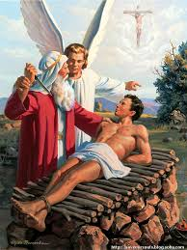
3. 以撒为什么乖乖受死？
以撒甘心顺服因他明白神的旨意
以撒的献身预表耶稣基督
他像羊羔被牵到宰杀 之地，又像羊在剪毛 的人手下无声，他也 是这样不开口。赛53:7

Slide 17
4. 哪里跑出一只羊羔来？
燔祭的羊羔在那里呢？
天使及时制止了可能的悲剧
天使指示他们发现那只羊羔
为何这只羊自投罗网？
因为这是神的预备。

Slide 18
5. 这故事与我们有什么关系？
5.1神为我们塑造了真实榜样
从亚伯拉罕身上看到真正信心
学习亚伯拉罕很重要，不容易
神为我们量身定做试验的功课
你们所遇见的试探，无非是人所能受的。神是信实的，必不叫你们受试探过於所能受的；在受试探的时候，总要给你们开一条出路，叫你们能忍受得住。 林前10：13

Slide 19
5. 这故事与我们有什么关系？
5.2神要我们拥有真正的信心
真正信心=无条件，绝对相信
信就是所望之事的实底，是未见之事的确据。 希伯来书1:11
凡出自神的，没搞明白也要相信；与我的理性、逻辑不合也要相信；
得不到亚伯拉罕那么大祝福是因为信心没有他大

Slide 20
5. 这故事与我们有什么关系？
5.3 神要我们学习以撒的顺服
以撒表现出耶稣的顺服
以撒：期待神迹发生，果然发生了神迹
耶稣：知道十字架的道路痛苦，但还是愿意顺服父神旨意
我父啊，倘若可行，求你叫这杯离开我。然而，不要照我的意思，只要照你的意思。 太26:39

Slide 21
5. 这故事与我们有什么关系？
5.4 神要我们知道祂必有预备
亚伯拉罕给那地方起名叫「耶和华以勒」（就是耶和华必预备的意思），直到今日人还说：「在耶和华的山上必有预备。」 14
无论处在什么挫折挑战之中，让我们确信：神必有预备，必然供应。学会仰望交托。

Slide 22
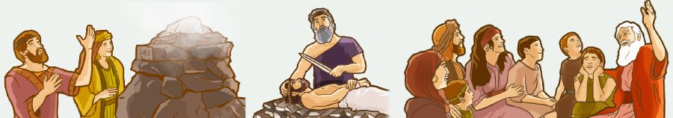
小 结
献以撒是亚伯拉罕信心的巅峰
真信心就是对神的真正了解和信靠
信心的试验塑造信心的杰出榜样
信靠顺服是真正蒙福的途径
我们的神是满有恩典和预备的神

